Slide 1

令和元年度 第１回大阪府アレルギー疾患対策連絡会議
令和元年９月２５日（水） ドーンセンター４階 大会議室３
資料２
令和元年度のアレルギー疾患対策事業について
大阪府健康医療部保健医療室地域保健課

Slide 2
大阪府の取組み

Slide 3
正しい知識の普及と情報発信
府の啓発媒体を用いた情報提供
「大阪府アレルギーポータルサイト」のリニューアル（令和元年７月２日）
【課題】
① 国が運営するアレルギーポータルサイトとの情報の棲み分け（扱う情報が近似している）
② 見やすさ・検索し易さ
③ 親しみやすいデザイン
見直しのポイント１
見直しのポイント２
アレルギーポータルサイトとの情報の棲み分け
見やすさ・検索し易さ、親しみやすいデザイン
◆疾患に関する一般的な情報（特性・治療管理方法等の情報は、国ポータルサイトにリンクすることにより提供
◆府ポータルサイトでは、主に府内で実施される講演会、研修会、府の取組みの発信、花粉の飛散状況などの地域に身近な情報発信に特化した内容を掲載する
◆ユーザーが欲しい情報をできるだけ早く入手することができるようレイアウト等や機能面を中心に見直し
◆イラストを効果的に使用し、親しみやすいデザインに

Slide 4
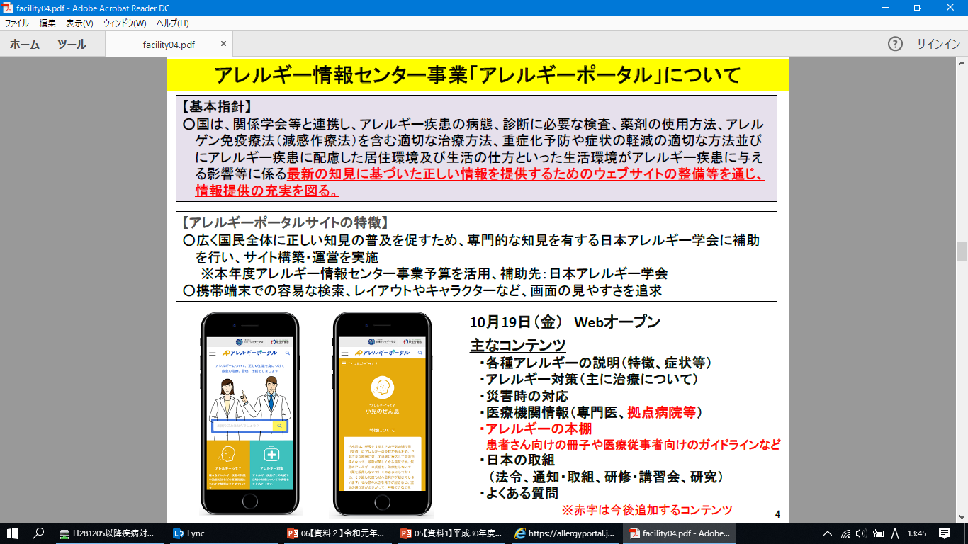
出典：厚生労働省 資料

Slide 5
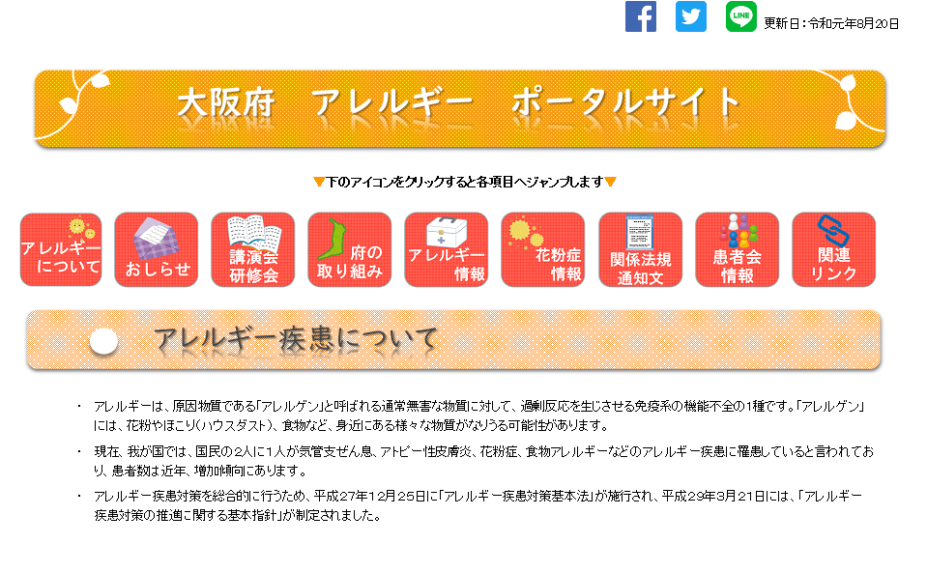
「大阪府アレルギーポータルサイト」のリニューアル（令和元年７月２日）
サイトトップ画面
見たい項目にワンクリックで到達するように工夫しました。

Slide 6


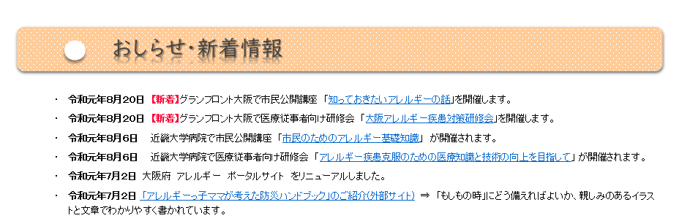
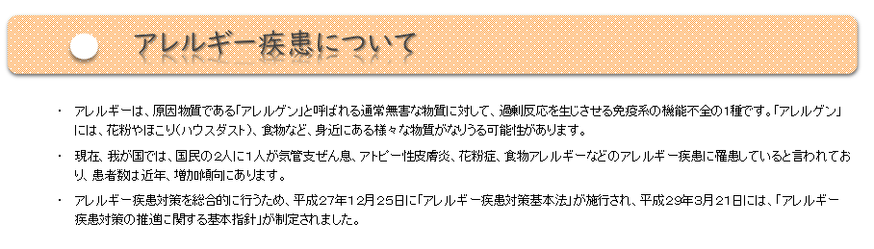


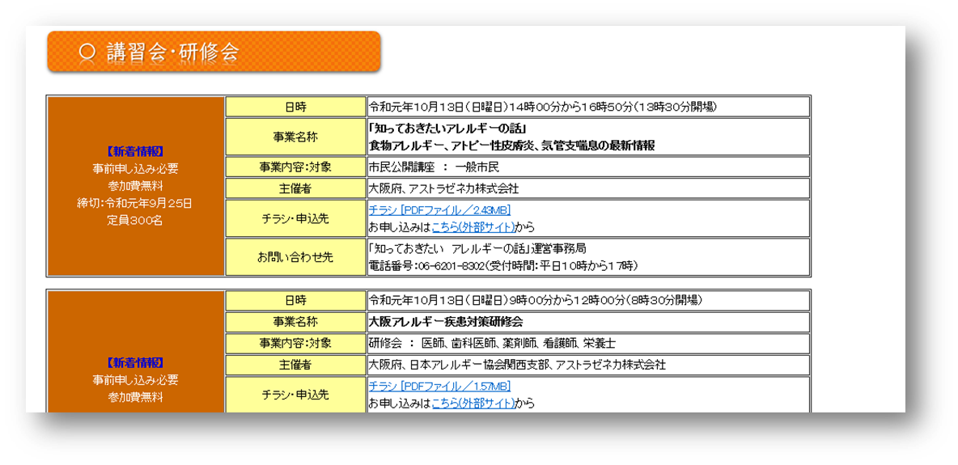
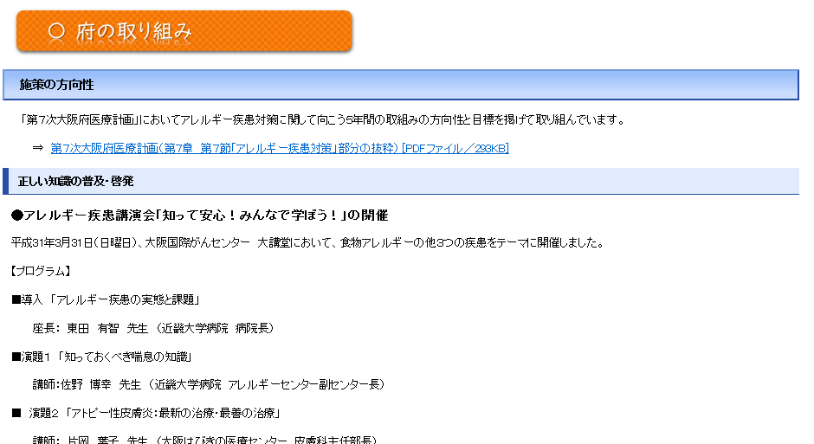
「大阪府アレルギーポータルサイト」の主な掲載内容 １/２
アレルギーに関する研修会や講習会などのお知らせ・など新着情報を掲載
アレルギーに関する一般的な知識と代表的アレルギー疾患の開設を掲載
（国アレルギーポータルサイトにリンク）
府内で実施される研修会や講習会の開催状況を掲載
啓発事業の実施の様子や拠点病院の取組み、アレルギー疾患対策連絡会議の開催状況など府の取り組みを掲載

Slide 7


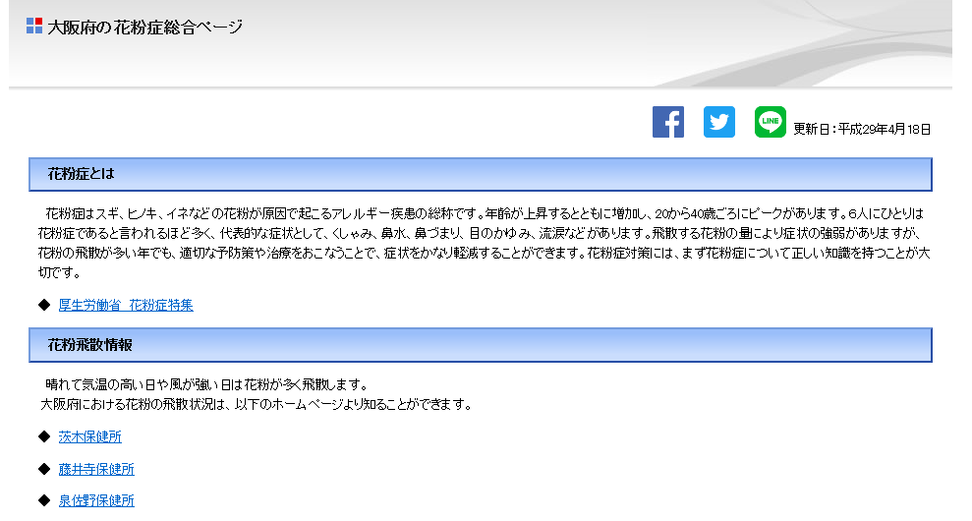
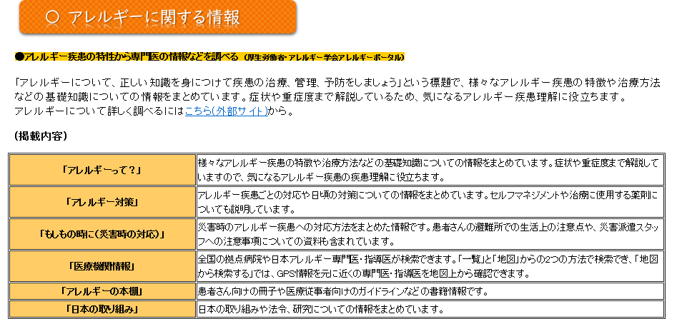
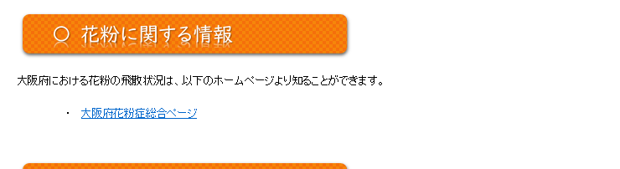


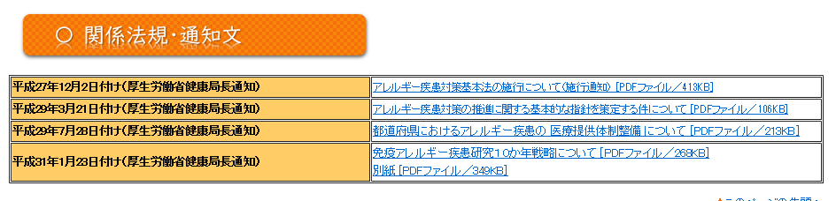
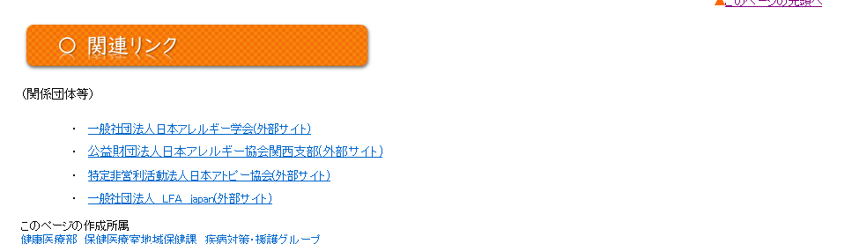
「大阪府アレルギーポータルサイト」の主な掲載内容 ２/２
国アレルギーポータルサイトへのリンクを掲載や
大阪府医療機関情報システムによる医療機関情報
府内の花粉飛散状況などを掲載した大阪府花粉症総合ページにリンク
アレルギーに関する関係法規・国等通知文を掲載
アレルギーに関するリンク先を紹介しています。

Slide 8
正しい知識の普及と情報発信（公開講座等の開催）
大阪府アレルギー疾患医療拠点病院への委託事業
事業の概要
実施・企画検討中の事業
◆事業の期間
令和元年8月（9月）～令和2年3月31日
◆事業内容
多くの府民に参加していただくため、概ね2次医療圏域単位で実施できるよう企画
・アレルギー府民向け講演会の企画及び運営
府民のアレルギー疾患への理解を深めるため、専門医等による講演会の企画・実施・運営
（事業例）
・医師等によるアレルギー疾患に関する最新の治療方法等
に関する講演会（座学）
・小児アレルギーエデュケーターによるスキンケア講習
（参加・実演型）
・小児科医によるエピペン講習（参加・実演型）
【近畿大学病院】
①日時：令和元年９月８日（日）
場所：ＳＡＹＡＫＡホール（大阪狭山市）
テーマ:「市民のためのアレルギー基礎知識」
②日時：令和２年２月２日（日）
場所：浪切ホール（岸和田市）
テーマ:未定（花粉症を中心に企画）
【大阪はびきの医療センター】
日時：令和２年３月（日時調整中）
場所：大阪市阿倍野区民ホール（大阪市阿倍野区）
テーマ:「未定」
【関西医科大学附属病院】
日時：令和２年２月１日
場所：ラポール枚方 （枚方市）
テーマ:「未定」
【大阪赤十字病院】
日時：令和２年３月２１日
場所：大阪赤十字病院１階玄関ホール
テーマ:「未定」

Slide 9
医療提供体制の整備（医療従事者向け研修の開催）
大阪府アレルギー疾患医療拠点病院への委託事業
事業の概要
実施・企画検討中の事業
◆事業の期間
令和元年8月（9月）～令和2年3月31日
◆事業内容
地域における診療ネットワークを整備するため、 原則として2次医療圏域単位で開催
診療ガイドラインに基づく各診療科の専門医等による研修の企画・運営
（事業例）
・医師等によるアレルギー疾患に関する最新の治療方法
等に関する講演会（座学・実技）
・小児アレルギーエデュケーターによる看護師・栄養士
等向けの研修（座学・実技）
・専門医、薬剤師による薬剤師向けの研修
（座学・実技）
【近畿大学病院】
①日時：令和元年９月８日（日）
場所：ＳＡＹＡＫＡホール（大阪狭山市）
テーマ:「アレルギー疾患に係る技術向上を目指して」
②日時：令和２年２月11日（祝日）
場所：浪切ホール（岸和田市）
テーマ:未定（花粉症を中心に企画）
【大阪はびきの医療センター】
日時：（日時調整中）
場所：（調整中）
テーマ:「未定」
【関西医科大学附属病院】
日時：（日時調整中）※今年度２回を予定
場所：（調整中）
テーマ:「未定」
【大阪赤十字病院】
日時：令和元年１１月２７日（水）
場所：ホテルアウィーナ開催
テーマ:「アトピー性皮膚炎」他

Slide 10
患者や家族のQOLの向上に向けた取り組みの推進
大阪府アレルギー疾患医療拠点病院への委託事業
事業概要
【予算額】 5,916,000円（4拠点病院 １拠点病院 1,479,000円）
【事業期間】令和元年11月～令和３年3月31日（※令和２年度事業に係る予算は未定）
【事業内容】
①地域支援ネットワーク検討会議の運営
☞地域の実情把握や課題の抽出の後、地域における支援体制の在り方を検討
②多職種（教育・福祉・行政等）連携研修会の開催
☞患者に関わりを持つ様々な職種が参加する研修を実施し、情報共有も行い顔の見える関係を構築
④情報集約及び地域関係機関の相談窓口設置
☞アレルギー疾患医療機関等の実態調査
☞支援の手法や疾患理解促進等に係る学校等施設限定の相談窓口設置
事業のねらい
１．患者の支援に携わる者の資質向上
学校や保育所、その他の社会福祉施設や行政機関等、患者の支援に携わる関係者に対して、疾患特性や対処方法など研修の実施や必要に応じた助言や指導を行うことで資質の向上を図る。
２．関係機関が連携した支援ネットワークの整備
地域の医療の実情に応じた支援体制を医療、教育、福祉、職場など多職種が連携した支援ネットワークのモデルケースを整備し、管内市町村への周知・広報を図ることにより、将来的には、患者に身近な市町村単位での整備を目指す。

Slide 11
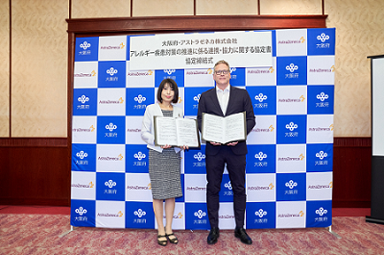
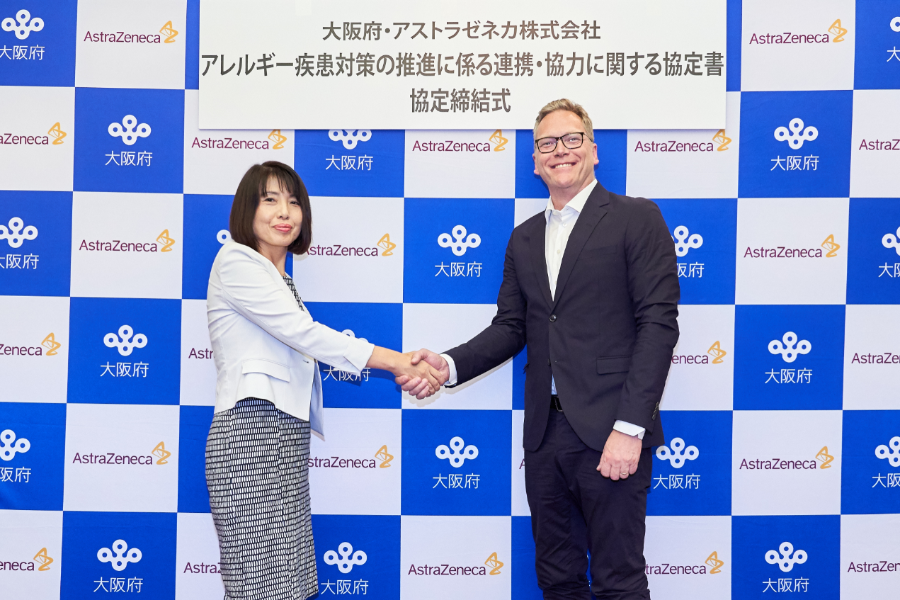
さらなる事業推進に向けた工夫
公民連携によるアレルギー疾患対策の推進 〜アストラゼネカ㈱との事業連携の締結～
【協定締結の経緯】
大阪府では公民連携による取組みを積極的に推進しており、アレルギーの分野においても民間企業との協業の可能性を検討してきた結果、医療提供体制の整備など今後、本格的な事業を推進するにあたり、行政にはない民間事業が持つ企画力、ネットワーク、経験等を活かした取組みなどが期待されたことから今回の事業連携協定締結に至った。
【期待できる効果】
・製薬企業がもつネットワーク力活かした地域医療機関への情報提供や医
療従事者研修等への協力
・企画力・広報力を活かした府民への普及啓発・情報提供事業への協力
【協定の概要】
①名称：「アレルギー疾患対策の推進に係る連携・協力に関する協定書」
②内容
・アレルギー疾患に関する正しい知識の普及啓発に関すること
・アレルギー疾患医療提供体制の整備に関すること
③締結日： 令和元年８月２７日（火曜日） ※同日より適用
今後、本協定に基づき、府民公開講座や医療従事者向け研修の開催
（R元年１０月１３日）をはじめ、普及啓発や医療提供体制の整備などに連携して取り組む。
協定締結式の模様

Slide 12
報道提供用参考資料

Slide 13


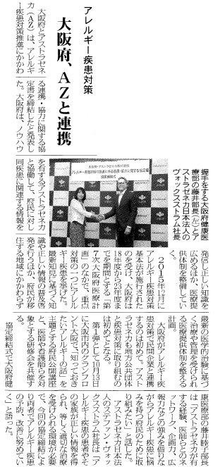
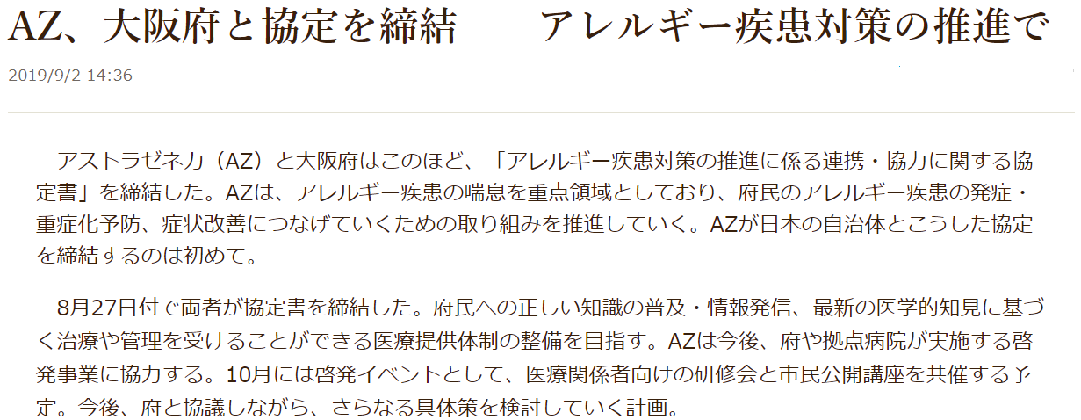

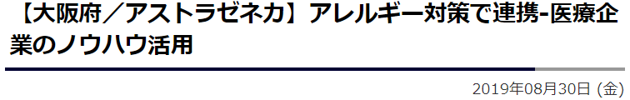
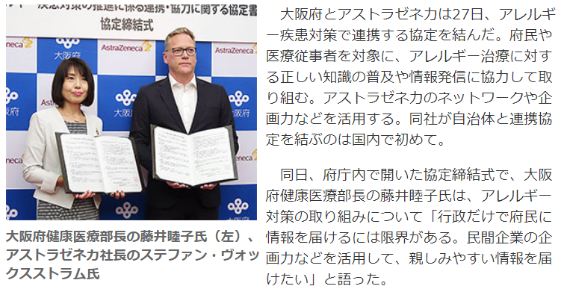
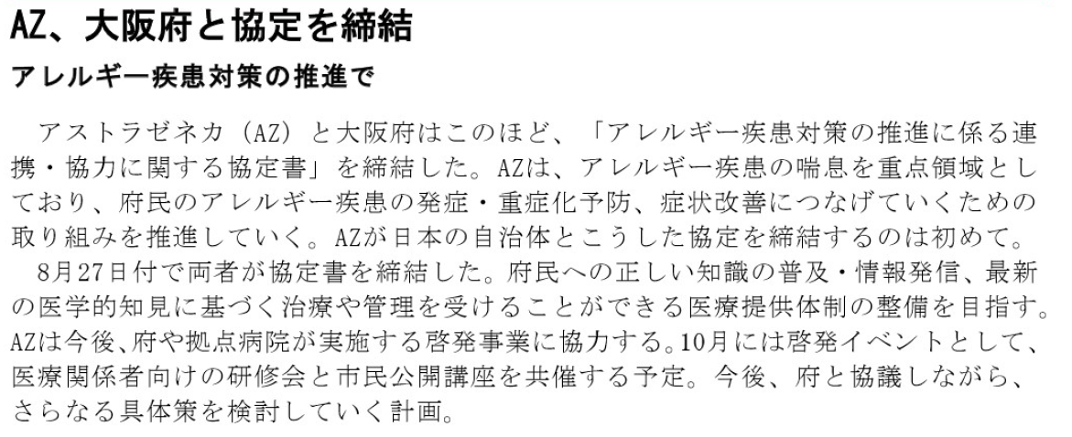
公民連携によるアレルギー疾患対策の推進 〜アストラゼネカ㈱との事業連携の締結～
協定締結式に関して全国誌、業界誌、ウエブサイト等48の媒体で取り上げらました。

Slide 14
具体的な連携事業（府民公開講座の開催）
府民公開講座
告知ポスター
◆日時： 令和元年10月13日（日）14時から16時50分
◆場所： グランフロント大阪 北館4階 ナレッジシアター
◆定員： ３００名（申し込み受付 9月25日まで応募多数の場合、抽選）
◆共催： 大阪府・アストラゼネカ株式会社
◆テーマ： 食物アレルギー、アトピー性皮膚炎、気管支喘息の最新情報
◆内容
座長：近畿大学病院 東田 有智 病院長
ゲスト：東尾 理子（プロゴルファー）
（演題名と講師）
・講演１ 「30分でわかる食物アレルギー」
講師： 住本 真一 先生（大阪赤十字病院）
・講演２ 「アトピー性皮膚炎：最新の治療、最善の治療」
講師： 片岡 葉子 先生 （大阪はびきの医療センター）
・講演３ 「喘息との付き合い方 ～症状のでない毎日を送るために」
講師： 岩永 賢司 先生 （近畿大学病院）
・総合討論・ＱＡコーナー
◆イベント周知の概要
・府・アストラゼネカ社ＨＰやメルマガ等への掲載
・マスメディアへの情報提供 ・新聞広告（朝日新聞他）
・市町村・関係団体への周知依頼 他
◆応募の状況（9月19日時点） ７１７名 （定員３００名）
⇒ 効果的なイベント周知の手法による要因も考えられるが「アレルギー」に
関心を持った府民は多い

Slide 15
具体的な連携事業（医療従事者研修会の開催）
医療従事者研修
告知ポスター
◆日時： 令和元年10月13日（日）9時から12時
◆場所： グランフロント大阪 北館4階 ナレッジシアター
◆定員： ３００名（申し込み受付 9月25日まで応募多数の場合、抽選）
◆共催： 大阪府・アストラゼネカ株式会社・アレルギー協会関西支部
◆テーマ： アレルギー疾患の標準治療と重症患者への対応
◆内容
座長：近畿大学病院 東田 有智 病院長
（演題名と講師）
・講演１ 「みんなが知りたい食物アレルギーの話 」
講師： 吉原 重美先生（獨協医科大学 医学部 小児科学）
・講演２ 「アトピー性皮膚炎について 」
講師：加藤 則人先生（京都府立医科大学大学院 医学研究科）
・講演３ 「知っておくべき気管支喘息の診療」
講師： 堀口 高彦 先生（藤田医科大学医学部 呼吸器内科学）
・講演４ 「小児のアレルギー疾患における当院でのＰＡＥの関わり」
講師： 谷口 ゆかり 先生 （近畿大学病院・看護師）
・総合討論・ＱＡコーナー
◆イベント周知の概要
・府・アストラゼネカ社ＨＰやメルマガ等への掲載
・マスメディアへの情報提供 ・新聞広告（朝日新聞他）
・市町村・関係団体への周知依頼 他
◆応募の状況（9月19日時点） ３１０名 （定員３００名）
（内訳）
医師69名、歯科医師3名、薬剤師64名、看護師89名、栄養士51名、その他34名

Slide 16
施策の推進体制の実施・運営
大阪府アレルギー疾患対策連絡会議等の運営
◆大阪府アレルギー疾患対策連絡会議の運営 (年２回予定）
◆ 大阪府アレルギー疾患医療拠点病院の運営（年２回予定） ※臨時開催あり

Slide 17
拠点病院の取組み
（厚生労働省アレルギー疾患医療拠点病院モデル事業）

Slide 18
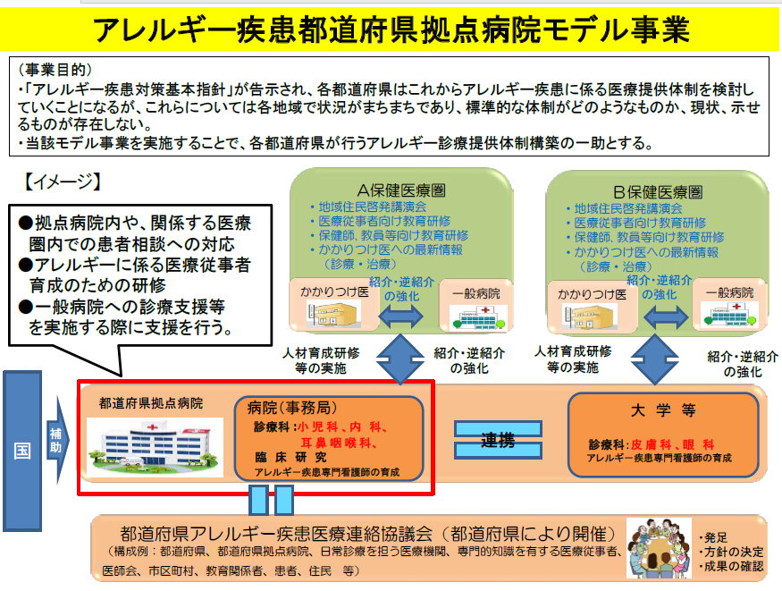
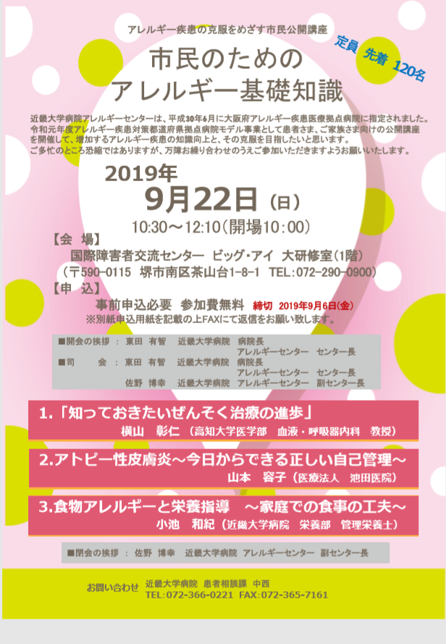
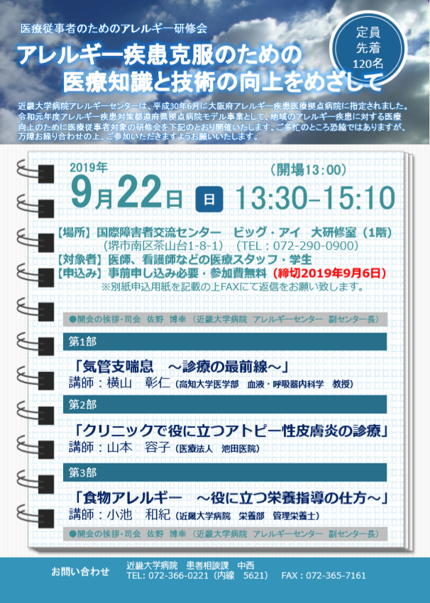
令和元年度アレルギー疾患対策都道府県拠点病院モデル事業法人に大阪府から近畿大学病院が採択
（公募要項に示した事業内容）
（１）アレルギー疾患患者や家族等に対する電話な
どによる相談対応
（２）地域の医師等に対するアレルギー疾患研修会
の実施
（３）アレルギー疾患に関する情報提供
（４）アレルギー疾患にかかる診断等支援
【予算額】
32,000千円（1法人あたり6,000千円）
【選定された法人】
5法人（うち2法人は継続）
出典：厚生労働省 資料
モデル事業：市民公開講座・研修

Slide 19
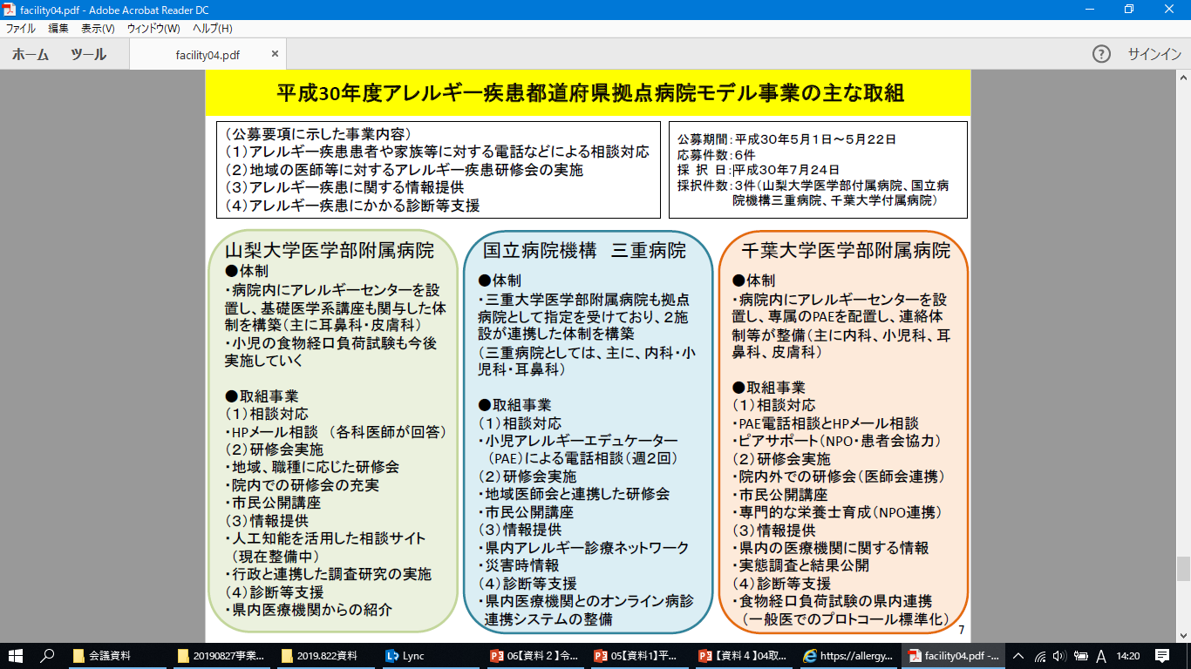
【参考】
出典：厚生労働省 資料

